Slide 1
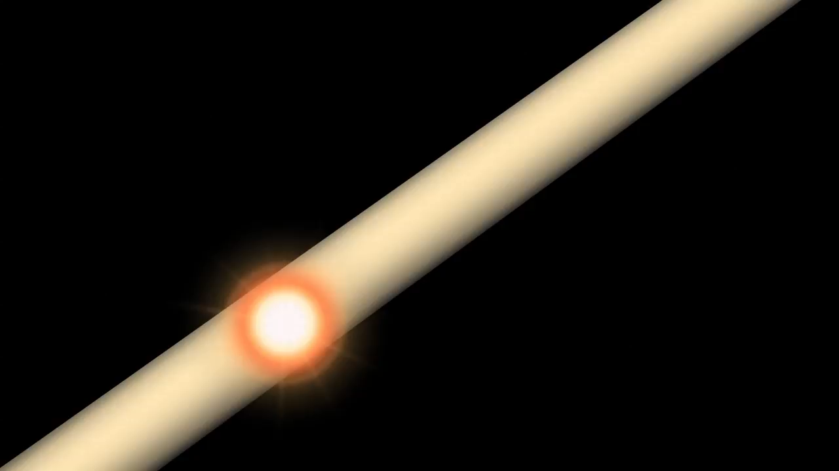
3… 2… 1… let’s go!

